Slide 1
Análisis Funcional de Conductas Problema: lo básico
Brian A. Iwata
Profesor Distinguido
Psicología & Psiquiatría
Universidad de Florida
Ps Jaime E Vargas M
A515TE

Slide 2
Puntos Principales
Funciones Aprendidas de la Conducta Problema
Enfoques para la Asesoría
  Métodos indirectos
  Análisis descriptivo
  Análisis funcional (experimental)
Metodología para el Análisis Funcional
  Componentes principales
  Variantes y extensiones
Implicaciones para el Tratamiento
  Eliminación de operaciones establecedoras (Eos)
  Eliminación de contingencias mantenedoras
  Remplazamiento de la conducta

Slide 3
Nota Especial
JABA
Journal of Applied Behavior Analysis
Primavera 2013 (Vol. 46, #1)
Número especial sobre análisis funcional
31 artículos sobre varios aspectos de asesoría & tratamiento

Slide 4
¿ Porque la gente se involucra en comportamientos problemáticos?
Biología: Predisposición psicológica
Dotación genética → capacidades conductuales
La fisiología no produce conducta problema específica
Personalidad: Desorden mental o emocional
Síntomas conductuales → diagnóstico clínico
Diagnóstico clínico ≠ explicación de los síntomas
Medio ambiente: Historia de aprendizaje
Experiencia → nueva conducta
Ciertas experiencias → conducta problema

Slide 5
Análisis Estructural vs. Análisis Funcional
Análisis estructural:
Identificación de partes o componentes
General: ¿De qué está hecha ésta cosa?
Medio ambiente & conducta: ¿Qué eventos están ocurriendo?
Análisis funcional:
Identificación de los usos o propósitos
General: ¿Para qué sirve esta cosa?
Medio ambiente & conducta: ¿Porqué ocurren estos eventos?

Slide 6
Análisis Funcional de la Conducta
Propósito:
Identificar la variable de la que la conducta es una función; descubrir relaciones “causa-efecto” (Skinner, 1953)
Metas:
Entendimiento
Tratamiento
Prevención

Slide 7
Funciones Aprendidas de los Desordenes Conductuales
Suposiciones
La mayoría de los problemas de conducta son aprendidos
La conducta mal adaptativa y la adaptativa tienen funciones comunes
Reforzamiento Positivo (Sr+, recompensa)
Social (atención, acceso a materiales tangibles)
Automático (estimulación sensorial)
Reforzamiento Negativo (Sr-, escape o evitación)
Social (escape de las demandas de tareas)
Automático (reducción del dolor)

Slide 8
Reforzamiento Positivo Social
(Social Sr+)
Evento antecedente
(Privación de atención)
Conducta
(SIB, AGG, PD, etc.)
Evento consecuente
(Bloqueo, reprimenda, comodidad,
pasa tiempos, bocadillos, etc.)

Slide 9
Antecedente Consecuente
Función (EO) (Sr)
Reforzamiento Privación Atención
Social Positivo (no atención)
Reforzamiento Privación Estimulación
Positivo Automático (sin estimulación sensorial) sensorial
Reforzamiento Estimulación aversiva Retiro de tarea
Social Negativo (demanda de tarea)
Reforzamiento Estimulación aversiva Alivio del dolor
Negativo Automático (dolor o incomodidad)

Slide 10
Comportamientos Autolesivos (SIB)
Conductas que producen lesiones en el cuerpo de las personas
Morder: Cerrar los dientes sobre la piel
(también lamerla o chuparla)
Tallar ojos: Meter los dedos en el área ocular
Azotar la cabeza: Contacto forzado de la cabeza contra un
objeto estacionario
Golpear: Contacto forzado de una parte del cuerpo con otra
o contra un objeto estacionario
Pica: Ingestión de sustancias no comestibles
Rumiación: Regurgitar o re ensalivar alimentos previamente ingeridos
Rascarse: Movimientos para tallar o pellizcar la piel con los dedos

Slide 11
Asesoría Funcional Conductual
Precisión Simplicidad
Menor Métodos Anecdóticos (Indirectos) Mayor
6 Análisis Descriptivo (Naturalista) 8
Análisis Funcional (Experimental)
Mayor Menor
Terminología
Asesoría funcional conductual (FBA): Cualquier intento sistemático para identificar las fuentes de reforzamiento para la conducta problema
Análisis funcional (FA): Uso del modelo experimental para identificar relaciones causa-efecto (ambiente-conducta)

Slide 12
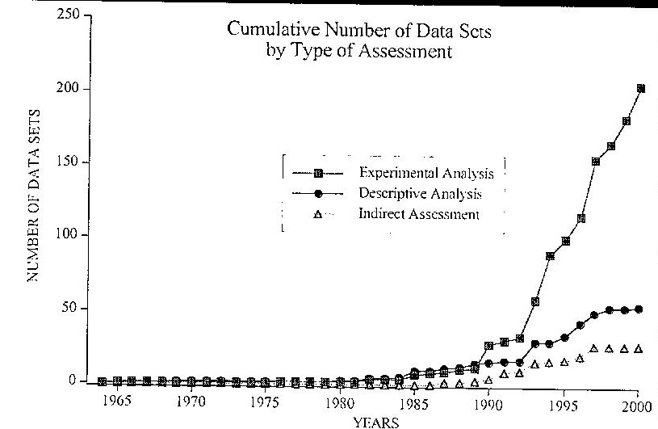
Kahng et al. (AJMR, 2002)

Slide 13
Métodos Indirectos (Anecdóticos)
Características Generales
Enfoque sobre las circunstancias bajo las que ocurre la conducta
Basados en el informe de un recuerdo (no observación directa)
Ejemplos
MAS (Escala de Asesoría Motivacional)
QABF (Cuestionario sobre la función de la conducta)
FAST (Herramienta de Tamizaje para el Análisis Funcional)
Ventajas
Simplicidad, eficiencia
Limitaciones
Poca confiabilidad, validez cuestionable
Sugerencias para su implementación
Solo se use como guía preliminar

Slide 14
Análisis Descriptivo (Naturalista)
Características Generales
Observación directa de circunstancias en las que ocurre la conducta
Ejemplos
Gráfica de dispersión: Registro temporal de la conducta
Análisis de contingencias ABC: Registro de secuencias de interacciones
Registro de Intervalos: Registro temporal de secuencias rápidas
Ventajas
Más confiable que los métodos indirectos
Limitaciones
Solo para un análisis estructural: no informa la función

Slide 15
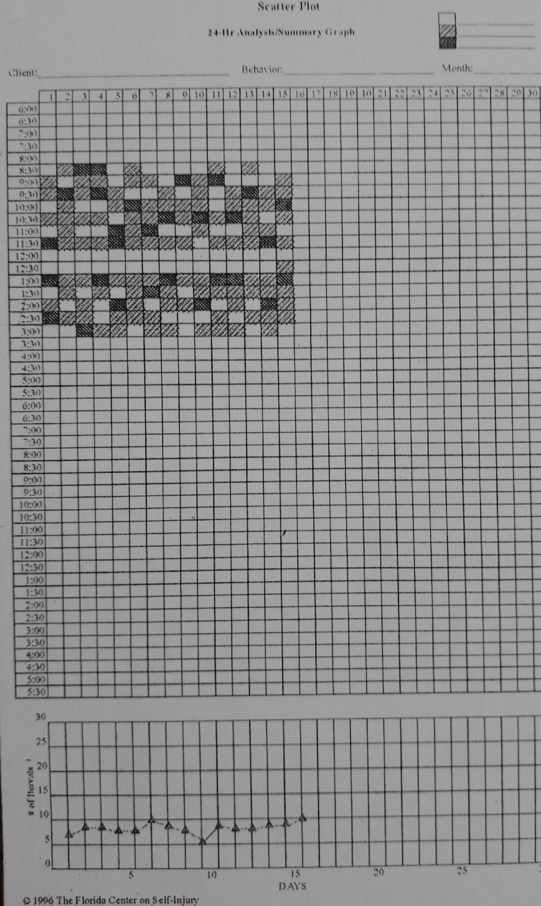
Gráfica de Dispersión (Scatter Plot)
Rejilla de Datos
Renglones: intervalos de 30 min
Columnas: días
Gráfica en la parte inferior de la hoja
Registro al final del intervalo de 30 min
Blanco: no PB
/ (amarillo): poco PB
X (rojo): mucho PB
Resumen
# intervalos con PB

Slide 16
Análisis de Contingencias A – B – C
Propósito
Identificar ocurriendo naturalmente, antecedentes y consecuencias observables de la conducta
Procedimiento típico
Defina las conductas objetivo (B)
Especifique el criterio para eventos antecedentes (A) y consecuencias (C)
Ocurrencia de B → Registro A, B, C
Organice vínculos A – C
Generación de hipótesis basadas en correlaciones de A – C con B

Slide 17

Formato A – B – C
Diseño
Información del cliente
Fecha
Escenario
Antecedente: Precede a PB
Conducta: Conducta problema (PB) objetivo
Consecuencia: Sigue después de PB
Registro
Cada que ocurre PB
Resumen
Organice eventos A & C en triadas (contingencias) funcionales

Slide 18
Análisis Funcional (Experimental)
Características Generales
Exposición sistemática a condiciones controladas de asesoramiento
  Evaluación: Antecedentes y consecuencias sospechosas presentes
  Control: Antecedentes y consecuencias sospechosas ausentes
Variantes
BFA, función-individual, basado en ensayo, latencia, precursor
Ventaja
Método de asesoría más preciso
Limitación
Enfoque más complejo

Slide 19
Algunos Términos Clave
Evento antecedente: Operación establecedora (EO)
Altera los efectos de un reforzador
EO presente: Mayor valor Sr
EO ausente: Menor valor Sr
Ejemplo: Privación de alimento → comida más valiosa
Evento antecedente: Estímulo Discriminativo (S d)
Estímulo en cuya presencia es más probable el reforzador
Sd presente: Sr disponible
Sd ausente: Sr no disponible
Ejemplo: Semáforo → Alto/seguir más probable que se refuerce
Evento consecuente: Contingencia de reforzamiento (Sr)
Relación si – entonces entre una respuesta y una consecuencia
Contingencia presente: La conducta se mantiene
Contingencia ausente: La conducta se extingue

Slide 20
Protocolo de Análisis Funcional
Condición Sd EO Consecuencia Contingencia
Atención Mtro 1 Ignora alumno Mtro atiende a la Reforzamiento positivo
cond. problema (atención)
Demanda Mtro 2 Mtro presenta notas Tiempo fuera para Reforzamiento negativo
para aprender cond. problema (escape)
Aislado N/A Sin estimulación N/A N/A
¿Refuerzo Automático?
Juego Mtro 3 N/A N/A Control
Atención: Libre
Demandas: Ninguna
Juguetes: Libre

Slide 21
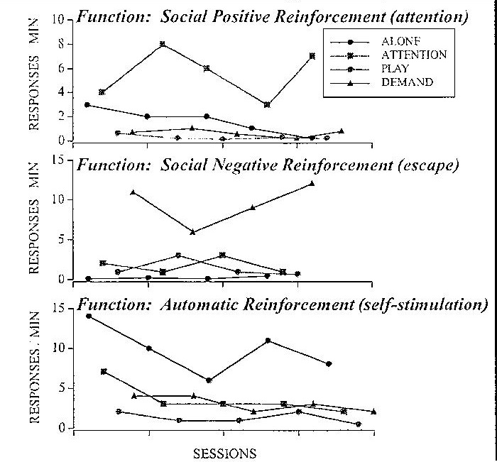
Patrones de Respuesta Típicos

Slide 22
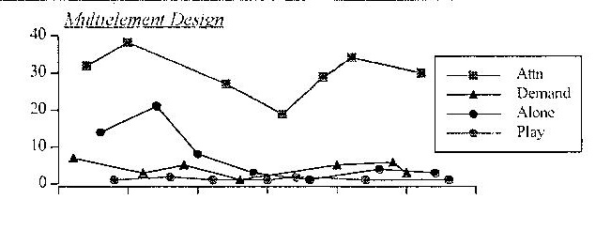
Diseño Multi Elemento
Característica clave
Todas las condiciones alternan rápidamente
Ventajas:
Mas eficiente para comparaciones múltiples
Limita la exposición (efectos secuenciales)
Limitación:
Requiere rápida discriminación

Slide 23
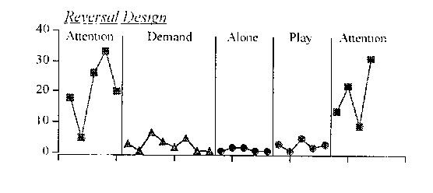
Diseño de Reversión
Característica clave
Exposición repetida a daca condición
Ventaja:
Facilita la discriminación
Limitación:
Efecto secuencial potencial

Slide 24
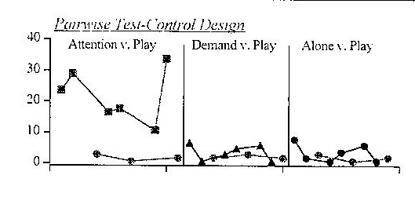
Diseño de Control con Prueba Apareada
Características clave
Test simple y condiciones control alternadas
Condiciones del test dispuestas en secuencia revertida
Ventaja:
Combina los mejores aspectos de diseños multi elemento y reversible (facilita la discriminación, controla efectos secuenciales)
Limitación:
Efecto secuencial potencial

Slide 25
Retos para la Metodología del Análisis Funcional
La complejidad de la asesoría: Es muy difícil
Límites temporales: Toma mucho tiempo
Restricciones en los escenarios: No se tiene un escenario controlado
Conducta de alto riesgo: Resulta muy peligroso
Conducta de tasa baja: Yo nunca veo la conducta
Resultados no interpretables: No puedo identificar la función

Slide 26
Complejidad de la Asesoría: Lógica & Datos
Análisis lógico
¿Qué habilidades se requieren para conducir un análisis funcional?
Análisis empírico
Estudiantes no graduados (Iwata et al, 2000)
Terapeutas con nivel de licenciatura (Moore et al, 2002)
Profesores (Wallace et al, 2004)
Teleconferencia (Barretto et al, 2006)

Slide 27
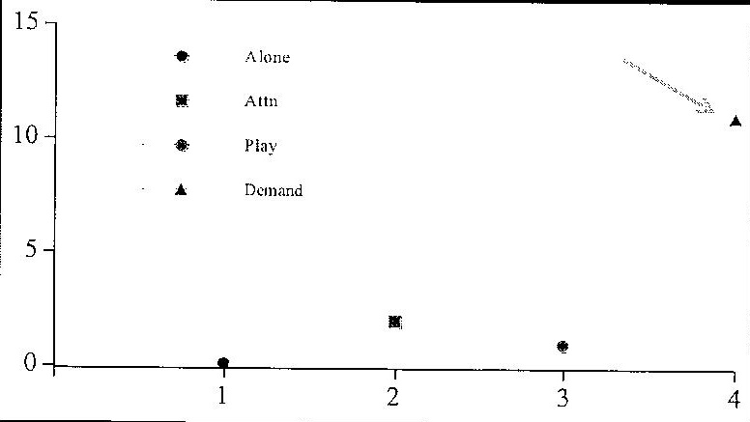
Restricciones Temporales
Análisis Funcional Breve (BFA)
Northup et al. (1991): Una sesión de 5 min en cada condición
Derby et al. (1992): 50% de funciones identificadas (40/79)

Slide 28
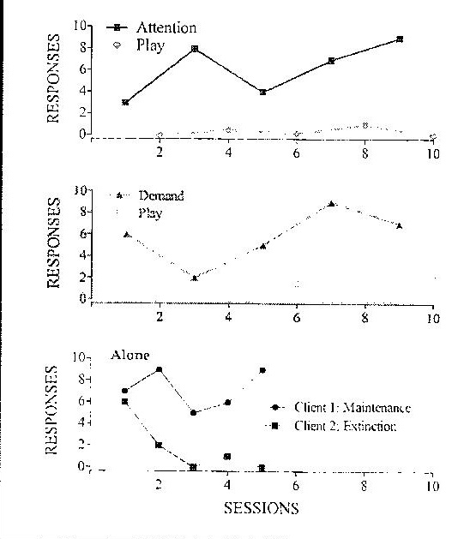
Restricciones Temporales: Evaluación de función simple

Slide 29
Restricciones de Escenario
¿Análisis funcional en el hogar?
Day et al (1994), Harding et al (2001), Nadjowski et al (2008)
¿Análisis funcional típico en un salón de clase?
Berg et al (2007); Derby et al (1994); Dolezal & Kurtz (2010); Frea & Hughes (1997); Grauvogel & Wallace (2010); Lang et al (2008, 2009, 2010); McComas et al (2000; 2003); Mueller et al (2003); O’Reilly et al (2009)

Slide 30
Análisis Funcional basado en Ensayo, Específico para Salón de Clases
(Bloom et al, 2011, 2013; Kodak et al, 2013; Lambert et al, 2013)
Restricciones de Salón de Clases
Actividades rápidamente cambiantes → Sesiones breves
Comparación contigua test-control (control precede a test)
Capitalizar en actividades ocurriendo naturalmente
Disposición de Estudio (Bloom et al): Ensayo de 4 min
Control 2 min → PB sí o no
Test 4 min → PB sí o no
Disposición Recomendada: ensayo 5 min
Control 1 min → PB sí o no
Test 4 min → PB sí o no

Slide 31
Ensayos de Análisis Funcional
Atención (sin tareas presentes)
Control: Ubicarse cerca del alumno; iniciar conversación placentera
Test: Ubíquese cerca del alumno pero ignórelo, proporcione atención solamente después de la conducta problema
Demanda de tarea
Control: Observe mientras las demandas de tareas están presentes
Test: Otorgue prompts frecuentes para involucrarse en trabajo difícil; retire la demanda de tarea luego de la conducta problema (PB)
Solo
Dos segmentos test consecutivos. Observe mientras el alumno no está trabajando, sin interactuar con otros y sin tener acceso a recursos como pasatiempos

Slide 32
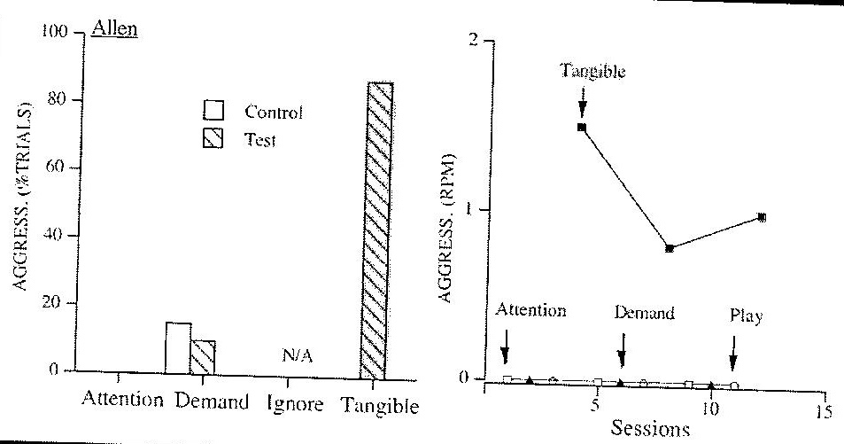
Correspondencia: Sr+ Social

Slide 33
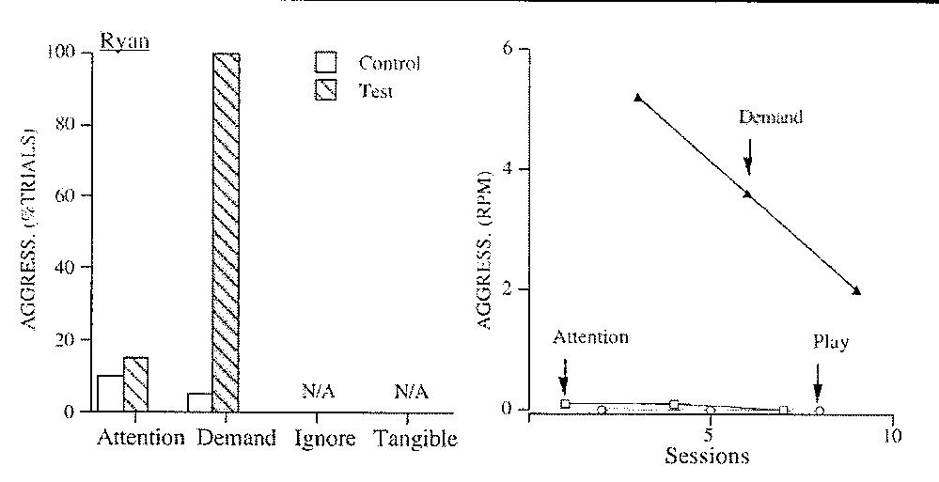
Correspondencia: Sr- Social

Slide 34
Comportamiento de Alto-Riesgo
Análisis Funcional de Latencia (Thomason, Iwata, Neidert & Roscoe, 2011; Estudio 3)
N = 10, SIB o AGG
Análisis funcional de Latencia
Otorgar consecuencia para la 1ª respuesta y terminar la sesión (o si no responde en 5 min)
Medir: # de segundos para que ocurra la 1ª respuesta
Análisis Funcional típico: protocolo estándar, sesiones de 10 min
Resultados: correspondencia 9/10

Slide 35
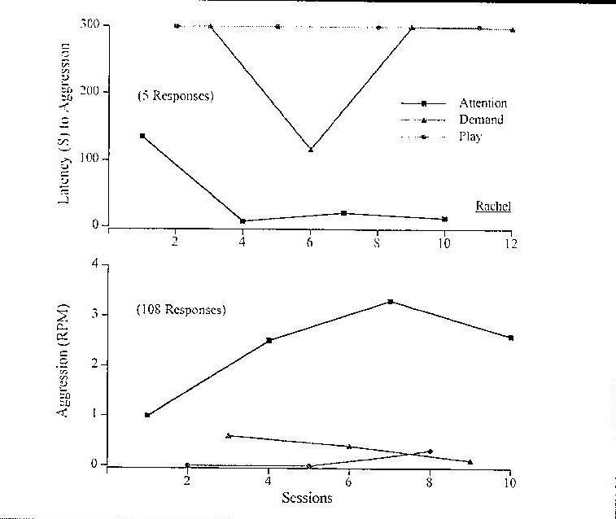
Correspondencia: Sr+ Social (Atención)

Slide 36
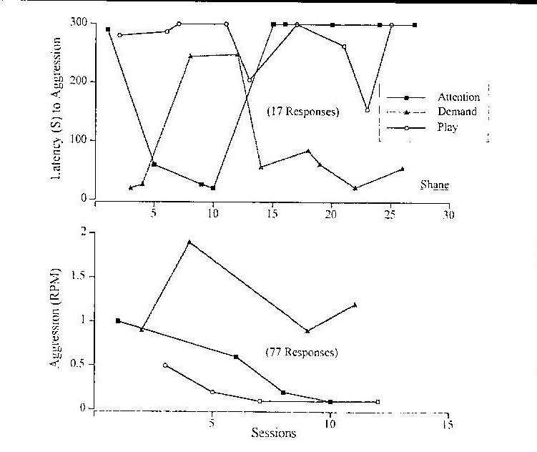
Correspondencia: Sr- Social (Escape)

Slide 37
Conducta Precursora & Clases de Respuesta
Definición
Topográficamente diferente a la respuesta objetivo
Precede y predice la ocurrencia de la objetivo
Relación de cadena (secuencia de respuestas, diferentes reforzadores)
Ponerse un abrigo (mantenerse caliente) → salir por la puerta (ir a algún lado)
Pararse de la silla (cerca del objetivo) → agresión (atención o escape)
Clase de respuesta (respuestas sustituibles, mismo reforzador)
Pedir agua (agua) → ir a buscar agua (agua)
Maldecir al maestro (escape) → agresión (escape)

Slide 38
Conducta de Alto Riesgo
Análisis de conducta precursora (Smith & Churchill, 2002)
N = 4 (3 SIB, 1 AGG)
FA #1: Contingencias sobre SIB / AGG
FA #2: Contingencias sobre Rs precursoras
Resultados:
FAs igualados 4/4
SIB baja durante el FA de la R precursora
Implicaciones
Si uno puede identificar un precursor de PB, y
Si el precursor y la PB son miembros de la isma clase funcional
FA del precursor → función de la PB
Tratamiento de PB basado en la función del precursor

Slide 39
¿Porqué la conducta problema ocurre a tasas bajas?
Exposición insuficiente a las condiciones de prueba
Alargando las sesiones (Davis et al, 2012)
Operación establecedora (EO) o reforzador idiosincráticos
Vea revisiones (Hanley et al, 2003; Schlechenmeyer et al, 2013)
Jerarquía de clases de respuesta
No combine PBs (Richman et al, 1999)
Operaciones establecedoras combinadas (EOs) (misma contingencia mantenedora)
Condición de atención dividida (Mace et al, 1986)
Contingencias combinadas (Sr+ y Sr- simultáneamente)
Escape de condición tangible (Zarcone et al, 1996)
Conducta encubierta
Observación oculta (Ringdahl et al, 2002)
Medidas de productos de respuestas (Maglieri et al, 2000)

Slide 40
Resultados no diferenciados: Análisis de caso
(Hagopian et al, 2013)
Modificaciones a 82 FAs no diferenciados
Más efectivo: Diseñe cambio (apareamiento, “solo” extendido)
2º más efectivo: Separando respuestas agregadas
Menos efectivo: Cambios en antecedentes (escenario, estímulo)
Resultados
Una modificación: 55/82 casos claros
Dos modificaciones: 16/24 casos claros
8 casos sin resolver

Slide 41
Resumen de Variantes del Análisis Funcional
Limitación Sugerencia
Complejidad → Lo siento, no puedo ayudarte
Tiempo → BFS (extendido), test de función simple
Escenario → FA basado en ensayo
Riesgo → Todas las aproximaciones y ocurrencias
Dispositivos protectivos, FA de latencia o de precursor
Tasa-baja → Alargar sesiones, combinar Eos o contingencias,
observación sin obstrucciones
Un desastre → Simplifique el diseño, separe las PBs

Slide 42
RESUMEN: Asesoría Funcional Conductual
Métodos Indirectos
Sencillo pero no confiable
DA: Análisis (Naturalista) Descriptivo
Confiable pero consumidor de tiempo; solo análisis estructural
FA: Análisis Funcional (Experimental)
Es el estándar dorado, pero es complejo
Recomendaciones comunes
Asesoría de tres estados: Indirecta → DA → FA
Asesoría de dos estados: DA → FA
Mi sugerencia: Ninguna

Slide 43
¿Qué hay sobre Métodos DA vs. Indirectos?
ABA basado en el estudio científico de la conducta humana
Énfasis en la medición objetiva
Observación directa (DA) superior a las opiniones (métodos indirectos)
AUNQUE
Método DA: Enfoque objetivo para análisis estructural
Método Indirecto: Enfoque subjetivo para análisis funcional
Y si usted lee la investigación cuidadosamente:
Ningún método identifica relaciones causa-efecto muy bien
La DA es mucho mas compleja que el método indirecto
La DA toma cerca de 15 a 20 veces más tiempo que el método indirecto
La entrevista clínica fácilmente incorpora una asesoría indirecta
El método DA tiene ciertos riesgos; el método indirecto no tiene ninguno
Los errores en el método indirecto probablemente sean al azar; los errores en el método DA probablemente sean tendenciosos
Así que … ¿qué va a usar usted?

Slide 44
Secuencia de Asesoría Recomendada
Paso 1: Entrevista clínica + MAS, QABF, o FAST
Paso 2. Observación breve (10 a 15 min) (o saltarse este paso)
Paso 3. Análisis funcional (FA, BFA, test de función simple, FA basado en ensayos,
FA de latencia, FA de precursor)
Razonamiento: Los clínicos pueden hacer el No.1 bien, pero no el No. 2 o el No. 3.
Compare el valor de observar al cliente por 30 min (No. 2) vs. Ver lo que hace el cliente cuando se le ignora, cuando se le presentan demandas, etc. (No. 3)

Slide 45
Barreras para la Implementación
Estatus actual de los Métodos para el FA (análisis funcional)
Es el estándar en la práctica y en la investigación clínica
Aún no es el enfoque más común para la asesoría
¿ Porqué la laguna de 30 años para su aplicación extensiva?
Limitaciones comúnmente mencionadas
Restricciones prácticas
Aspectos éticos
Las barreras reales
Muchos académicos no han conducido nunca un FA de PB
La mayoría de alumnos graduados nunca aprendieron cómo conducir un FA
DA es un análisis estructural excelente (A → B → C)
Todos saben como conducir un DA

Slide 46
Implicaciones
para la
Intervención

Slide 47
Clasificación de Procedimientos para la Intervención
Enfoque estructural: Énfasis en procedimientos
Ventaja: Directrices prácticas bien definidas
Tiempo fuera, sobrecorrección
Desventaja: Oportunidad conductual con mecanismos desconocidos
(Mismo procedimiento → resultados diferentes)
Ignorar planificadamente → extinción vs. Sr-
Regañar → castigo vs. Sr+
Enfoque funcional: Énfasis en las contingencias
Ventaja: Generalizable entre funciones de respuesta
Extinción → retiro del reforzamiento
Desventaja: Detalles del procedimiento no bien especificados
Extinción → ¿qué procedimientos?

Slide 48
Reducción de la Conducta
Enfoques Basados en el Reforzamiento
Eliminar las operaciones establecedoras de la conducta o el evento antecedente (privación o estimulación aversiva)
Reforzamiento no contingente (NCR)
Eliminar las contingencias mantenedoras de la conducta
Extinción (EXT)
Remplazar la conducta con una respuesta alternativa
Reforzamiento diferencial (DRA)

Slide 49
Función: Reforzamiento Social Positivo
Operación establecedora: Privación de atención
Atención no contingente (NCR)
Reforzamiento mantenedor: Atención
EXT (atención) o “ignorar planificadamente”
Remplazamiento de conducta:
Establecer una respuesta alternativa para buscar atención

Slide 50
Función: Reforzamiento Negativo
Operación establecedora: estimulación aversiva (e.g., demandas)
Descansos del trabajo no contingentes (NCR)
Tareas de mantenimiento sustituidas por tareas de adquisición
Reducir la duración de la sesión
Desvanecimiento de la demanda (frecuencia o dificultad)
Secuencia instruccional (Hi-p) de alta probabilidad
Sr+ no contingente
Reforzamiento mantenedor: Escape
EXT (escape); EXT (atención) contraindicados
Remplazamiento conductual:
Reforzar conducta precursora
Establecer una respuesta de escape alternativa
Fortalecer la aceptación del procedimiento vía Sr- y Sr+

Slide 51
Función: Reforzamiento Positivo Automático
Operación establecedora: Privación generalizada
Estimulación no contingente (NCR)
Reforzador mantenedor: Estimulación sensorial
EXT (sensorial); dispositivos mecánicos, blocking, etc.
Intervenciones sobre el esfuerzo para responder
Remplazamiento conductual
Establecer una respuesta auto estimulante alternativa

Slide 52
Tratamiento – Control Múltiple
Funciones | Respuesta buscadora de atención | Respuesta de escape | Respuesta auto estimulante
Sr+ Social Sr- Social | X | X
Sr+ Social Sr+ Automático | X |  | X
Sr- Social Sr+ Automático |  | X | X
El problema: Sr+ Social & Sr- Social
Extinción entre funciones incompatible por procedimiento
Sr+ (interacción terminada) vs. Sr- (interacción continua)
Usar el contexto como determinante de la intervención
Ausencia de demandas: Asuma Sr+
Demandas presentes: Asuma Sr-

Slide 53
Resumen
Usted DEBE conducir un análisis funcional
Más confiable que un cuestionario o una escala
Más eficiente y preciso que un DA
Usted PUEDE conducir un análisis funcional
Fácil de hacer (controle los eventos antecedente y consecuente)
Hay variantes del procedimiento para casi toda condición limitante
Resultados del análisis funcional
Identifique intervenciones efectivas basadas en el reforzamiento

